Slide 1
Code+5.5 清华大学研究生招生计算机类上机考试复现练习赛 题目讲解
清华大学计算机系
张慧盟
Notes:
大家好，我是来自清华大学的张慧盟，下面由我来给大家讲解这次Code+比赛的题目。

Slide 2
1 面试（interview）
太长不看版：二分答案
Notes:
首先来讲一下第一题。

Slide 3
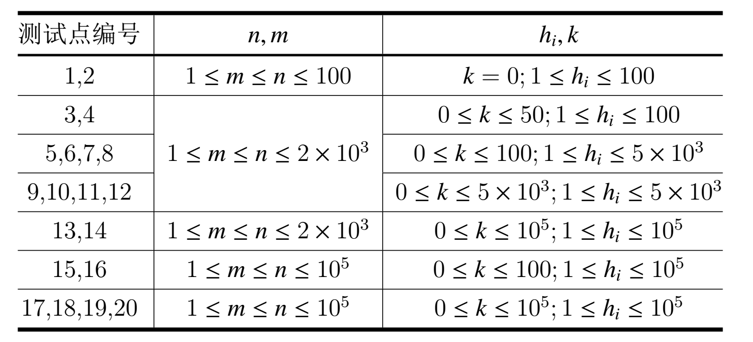

题意
给定$n$个小朋友的身高，要求从前$x$个人中选出$m$个人，他们的最高身高和最低身高之差不能超过$k$
求$x$的最小值；如果不存在这样的$x$，输出impossible
$1≤m≤n≤{10}^{5}$，$0≤k≤{10}^{5}$，$1≤h_{i}≤{10}^{5}$
Notes:
第一题的题意是这样的：给定n个小朋友的身高，要求从前x个人中选出m个人，使得这m个人的最高身高和最低身高之差不能超过k。求x的最小值；如果不存在这样的x，输出impossible。所有测试点满足1<=m<=n<=10万，k和hi也是<=10万。

Slide 4

10分解法：暴力
用数组维护每个数已经出现的次数
每读入一个数，更新数组
并判断是否已经有数出现$m$次
算法复杂度为$O(nL)$（$L$是$h_{i}$的范围）
1 cnt[101] = {0}
2 for i = 1 to n
3 input(h[i])
4 cnt[h[i]]++
5 for j = 1 to 100
6 if (cnt[j] >= m)
7 output(i)
8 exit
9 output("impossible")
Notes:
我们首先来看一种最简单的解法。测试点1-2满足k=0，也就是说，我们只需要判断前x人中是否有一个身高对应的人数>=m就可以了。所以我们顺序读入身高数据，用数组维护每个数已经出现的次数。每读入一个数，就更新数组，并判断是否已经有数出现m次了。算法的伪代码如图，显然它的复杂度为O(nL)，其中L是hi的范围。

Slide 5
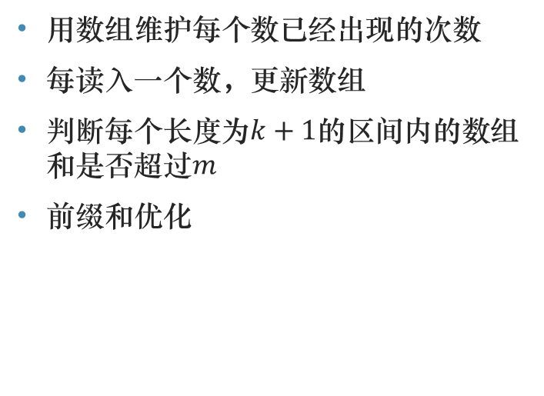
60分解法：还是暴力
用数组维护每个数已经出现的次数
每读入一个数，更新数组
判断每个长度为$k+1$的区间内的数组和是否超过$m$
前缀和优化
Notes:
刚才那种暴力的方法显然不止可以应用于k=0的情况。当k不等于0的时候，我们只需改为判断每个长度为k+1的区间内的数组的和是否超过m。显然每次都计算每个长度为k+1的区间会带来很多重复计算，所以可以采用类似于前缀和优化的方法来减少计算量。

Slide 6

60分解法：还是暴力
1 cnt[5001] = {0}
2 for i = 1 to n
3 input(h[i])
4 cnt[h[i]]++
5 sum = 0
6 for j = 0 to k-1
7 sum += cnt[j]
8 for j = k to 5000
9 sum += cnt[j]
10 if (sum >= m)
11 output(i)
12 exit
13 sum -= cnt[j - k]
14 output("impossible")
算法复杂度为$O(nL)$（$L$是$h_{i}$的范围）
Notes:
此时算法内层循环的总次数仍然是L，算法总的复杂度为O(nL)。这样是可以通过测试点1-12的。

Slide 7

70(80)分解法：对暴力的优化
用数组维护每个数已经出现的次数
每读入一个数，更新数组
判断包含这个数的长度为$k+1$的区间内的数组和是否超过$m$
Notes:
我们可以对这个暴力算法进行一点优化。在之前的解法里，每读入一个数，我们就判断了1-5000范围内的所有区间是否发生了更新。但事实上没有必要去检查不包含这个数的区间，因为它的和相比上一次必然没有变化，不需要重复检查。

Slide 8

70(80)分解法：对暴力的优化
1 cnt[100001] = {0}
2 for i = 1 to n
3 input(h[i])
4 cnt[h[i]]++
5 sum = 0
6 start = max(0, h[i] - k)
7 for j = 0 to k-1
8 sum += cnt[start + j]
9 for j = k to min(2*k, 100000-start)
10 sum += cnt[start + j]
11 if (sum >= m)
12 output(i)
13 exit
14 sum -= cnt[start + j - k]
15 output("impossible")
复杂度从$O(nL)$下降到$O(nk)$
Notes:
这个算法内层循环的长度只有2k，所以整个算法的复杂度从O(nL)下降到O(nk)。从测试点的设置看来，这个算法可以过测试点1-12和15-16。在实际测试中，因为测试点13-14的k出的比较小，所以也过了，所以这个标题写的是70(80)分算法。

Slide 9

100分解法：二分答案
显然$x$是否符合要求满足单调性：多加几个人后仍然能找到符合要求的人
因此可以对答案$x$进行二分查找
not OK
OK
1
x
n
Notes:
最后我们来讲满分的算法。显然，x是否符合要求满足单调性：如果多加几个人，必然仍然能找到符合要求的人。所以我们可以对答案x进行二分查找。

Slide 10

100分解法：二分答案
复杂度为$O((n+L)\log{n})$
bool isOk(int x)
cnt[100001] = {0}
for i = 1 to x
cnt[h[i]]++
sum = 0
for i = 0 to k-1
sum += cnt[i]
for i = k to 100000
sum += cnt[i]
if (sum >= m)
return true
sum -= cnt[i-k]
return false
l = 1
r = n + 1
while (l < r)
mid = (l + r) / 2
if (isOk(mid))
r = mid
else l = mid + 1
if (l == n + 1)
output("impossible")
else
output(l)
Notes:
算法伪代码如图。对于每一个x，我们都把它对应的前缀中所有的数更新到数组中，然后判断每一个长度为k+1的区间内的和是否>=m，如果找到了对应的区间，则说明x是一个可行的前缀长度，否则不可行。然后我们对x进行二分，就可以找到最小的x了。算法的复杂度为O((n+L)*log(N))。

Slide 11
2 扫雷（mine）
太长不看版：大模拟，没别的了

Slide 12
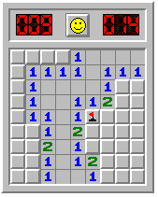
题意
写一个扫雷模拟程序
游戏（未失败）过程中方块可能的3种状态：
未探明
已插旗
已探明

Slide 13
题意
实现以下四种操作：
Flag：插上/撤销一面旗帜，可能输出结果为swept/success/cancelled
Sweep：对方块进行扫雷，可能输出结果为swept/flagged/扫雷结果
DSweep：对已探明方块八连通的未探明方块进行扫雷，可能输出结果为not swept/failed/扫雷结果
Quit：放弃并退出
（下一页再讲扫雷和扫雷结果）
Notes:
如果对应方块未被探明，输出一行 not swept。 • 如果对应方块数字为 0、或者它八连通的方块的旗帜数不等于方块显示的数，输 出一行 failed。 • 否则，对方块八连通的每个空.白.方块.进行扫雷过程，有. 扫. 雷. 过. 程. 结. 束. 之. 后. ，根 据扫雷的结果，输出反馈信息

Slide 14
题意
对(x, y)进行扫雷的步骤：
首先判断(x, y)是否为地雷，如果是，则扫雷失败，输出boom，并结束游戏
否则标记(x, y)为已探明，令它显示相邻方块的地雷总数
如果相邻方块中没有地雷，则自动对相邻的未探明和已插旗方块进行扫雷（先清除旗帜信息）
扫雷（全部）结束后输出新探明的方块总数，以及它们的信息

Slide 15
题意
游戏结束
（除Quit操作外的）所有操作结束时，都应检查游戏是否结束
一旦发现游戏结束，就立刻忽略之后的所有输入，并输出结果信息
游戏可能结果
游戏胜利：所有没有地雷的方块均被探明，输出finish
扫雷失败：扫雷过程中踩到雷，输出game over
退出游戏：因为Quit操作而退出，输出give up
最后输出行动次数

Slide 16

样例1
$n=m=3$
只有一颗雷
Notes:
我们先来看样例1，它的棋盘大小为3*3，输入里只有一颗雷。我们按照输入里操作的过程来实际演示一遍。

Slide 17
样例1 – 操作1
输入：Sweep 1 1
Notes:
在初始状态下，所有方格都是未探明状态。我们的第一个操作是对(1, 1)，也就是图上用红色标记的方格进行Sweep操作。因为这个格子是未探明状态，因此可以进行扫雷过程。这个样例主要是给大家演示各种不同的错误输出信息。

Slide 18
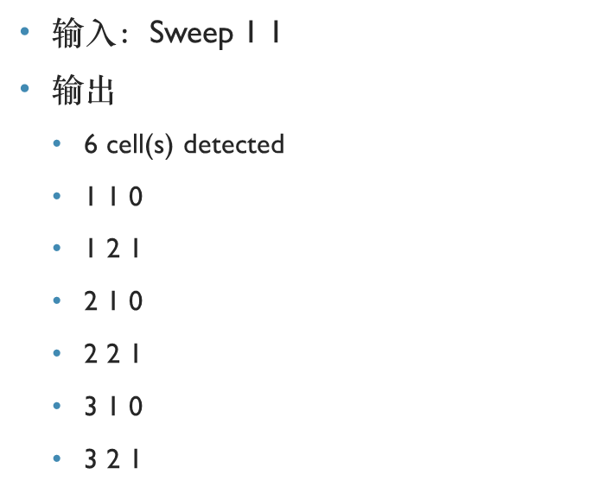
样例1 – 操作1
$输入$：Sweep 1 1
输出
6 cell(s) detected
1 1 0
1 2 1
2 1 0
2 2 1
3 1 0
3 2 1
Notes:
因为这个格子周围没有地雷，也就是说，它的显示为空，所以对它周围八连通的三个方格也执行扫雷操作。以此类推，最后一共探明了6个新的方块，于是输出这些方块的信息。

Slide 19

样例1 – 操作2
$输入$：DSweep 1 2
输出：failed
Notes:
下一个操作是对位于(1, 2)坐标的格子执行DSweep操作。虽然这个格子已经被探明了，但是它周围八连通的旗帜数量与显示的数字不等，所以无法进行DSweep操作，输出一行failed。

Slide 20

样例1 – 操作3
$输入$：Flag 1 3
Notes:
下一个操作是尝试在位于(1, 3)坐标的格子上插一个旗帜。因为这个方块属于未探明状态，所以这个操作是可以执行的。

Slide 21

样例1 – 操作3
$输入$：Flag 1 3
输出：success
Notes:
执行结束之后，输出一行success。

Slide 22

样例1 – 操作4
$输入$：Flag 2 3
输出：success
Notes:
下一个操作是尝试在(2, 3)处插一个旗子。和刚才一样，这个操作可以完成，输出success。

Slide 23
样例1 – 操作5
$输入$：DSweep 1 2
输出：failed
Notes:
下一个操作是尝试在(1, 2)处执行DSweep。因为这个方块八连通有两个旗帜，但它显示的数字是1，所以无法执行操作，输出failed。

Slide 24

样例1 – 操作6
$输入$：Sweep 1 3
输出：flagged
Notes:
下一个操作是尝试在(1, 3)处执行Sweep。但这个方块已经插了旗子，所以无法Sweep，输出flagged。

Slide 25

样例1 – 操作7
$输入$：Flag 1 1
输出：swept
Notes:
下一个操作是尝试在(1, 1)处插旗。但这个方块已经被探明，所以无法插旗，输出swept。

Slide 26

样例1 – 操作8
$输入$：DSweep 1 3
输出：not swept
Notes:
下一个操作是尝试在(1, 3)处执行DSweep操作。这是一个插旗方块，在这种情况下我们认为它没有探明，所以输出not swept。

Slide 27
样例1 – 操作9
$输入$：Flag 1 3
Notes:
下一个操作是尝试在(1, 3)处执行Flag操作。这是一个插旗方块。

Slide 28

样例1 – 操作9
$输入$：Flag 1 3
输出：cancelled
Notes:
所以我们取消它的旗子，并输出一行cancelled。

Slide 29

样例1 – 操作10
$输入$：DSweep 1 2
Notes:
下一个操作是尝试在(1, 2)处执行DSweep。因为方块已被探明，且显示数字和周围旗帜数量相等，因此可以开始对周围的空白方块执行扫雷操作。

Slide 30

样例1 – 操作10
$输入$：DSweep 1 2
输出：
1 cell(s) detected
1 3 1
Notes:
最后一共新探明了一个方块。

Slide 31

样例1 – 操作11
$输入$：DSweep 1 2
输出：no cell detected
Notes:
下一个操作仍然在同一位置执行DSweep操作。因为没有新探明任何方块，所以输出一行no cell detected。

Slide 32

样例1 – 操作12
$输入$：Sweep 3 3
Notes:
这个操作中，我们尝试在(3, 3)位置扫雷。因为它未探明，所以可以进行扫雷。

Slide 33

样例1 – 操作12
$输入$：Sweep 3 3
输出：
1 cell(s) detected
3 3 1
finish
total step 12
输入：Quit
Notes:
扫完以后，新探明了一个方块。然后这个时候我们就发现，这个游戏结束了，因为所有没有地雷的方块都被成功探明了。所以这个时候应该输出结束信息，因为是成功结束的所以输出finish，并且打印操作总数。这之后更多的输入就都不管它了。

Slide 34

样例2
$n=m=5$
两颗雷
Notes:
下面我们看一下样例2.这个样例的棋盘更大一点。它将会给大家展示一种因为扫雷失败，踩到雷而游戏结束的情况。

Slide 35

样例2 – 操作1
$输入$：Sweep 5 5
Notes:
第一个操作是对(5,5)执行扫雷操作。因为空白格很多，所以会引起一定的连锁反应。

Slide 36
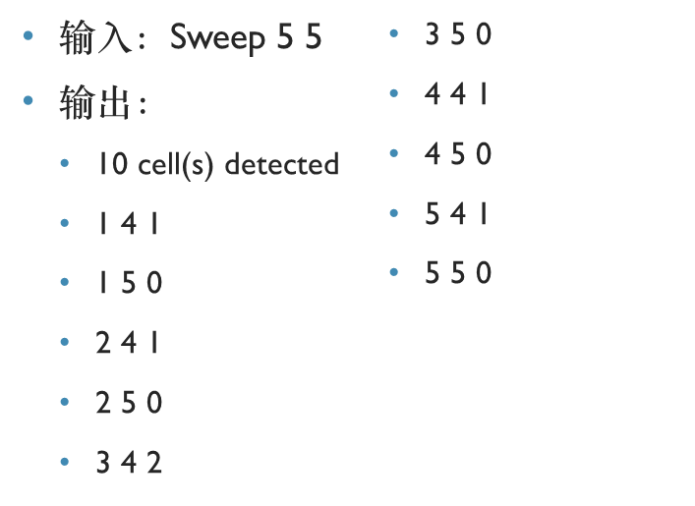
样例2 – 操作1
$输入$：Sweep 5 5
输出：
10 cell(s) detected
1 4 1
1 5 0
2 4 1
2 5 0
3 4 2
3 5 0
4 4 1
4 5 0
5 4 1
5 5 0
Notes:
最后一共探明了10个格子。

Slide 37

样例2 – 操作2
$输入$：Sweep 5 5
输出：swept
Notes:
下一个操作还是对(5, 5)执行Sweep操作。这个格子现在已经被探明了，因此输出swept。

Slide 38

样例2 – 操作3
$输入$：Flag 3 3
Notes:
下一个操作是对(3, 3)执行Flag操作。这个格子还没有被探明。

Slide 39

样例2 – 操作3
$输入$：Flag 3 3
输出：success
Notes:
所以成功插旗，输出success。

Slide 40

样例2 – 操作4
$输入$：DSweep 4 4
Notes:
第4个操作是对(4,4)的方块执行DSweep操作。因为这个方块是1，它周围的旗子数量也是1，因此可以进行这一操作。

Slide 41

样例2 – 操作4
$输入$：DSweep 4 4
输出：
boom
game over
total step 4
输入：Quit
Notes:
但是你那个旗子插错了。所以对有雷的格子进行了扫雷，结果踩到地雷了，游戏结束，输出game over和总的操作数4。最后剩下的一个Quit操作同样也被忽略。

Slide 42

样例3
$n=1$，$m=16$
两颗雷
Notes:
样例3展示的是一种因为 Quit 操作而结束游戏的情况 。

Slide 43

样例3 – 操作1
$输入$：Sweep 1 7
Notes:
第一个操作是尝试对(1, 7)进行Sweep操作。

Slide 44

样例3 – 操作1
$输入$：Sweep 1 7
输出：
5 cell(s) detected
1 6 1
1 7 0
1 8 0
1 9 0
1 10 1
Notes:
结果探明了5个方块。

Slide 45

样例3 – 操作2
$输入$：Quit
输出：
give up
total step 1
输入：Sweep 1 1
Notes:
第2个操作就是Quit。于是我们结束游戏，输出结束信息，并忽略之后的所有操作。

Slide 46
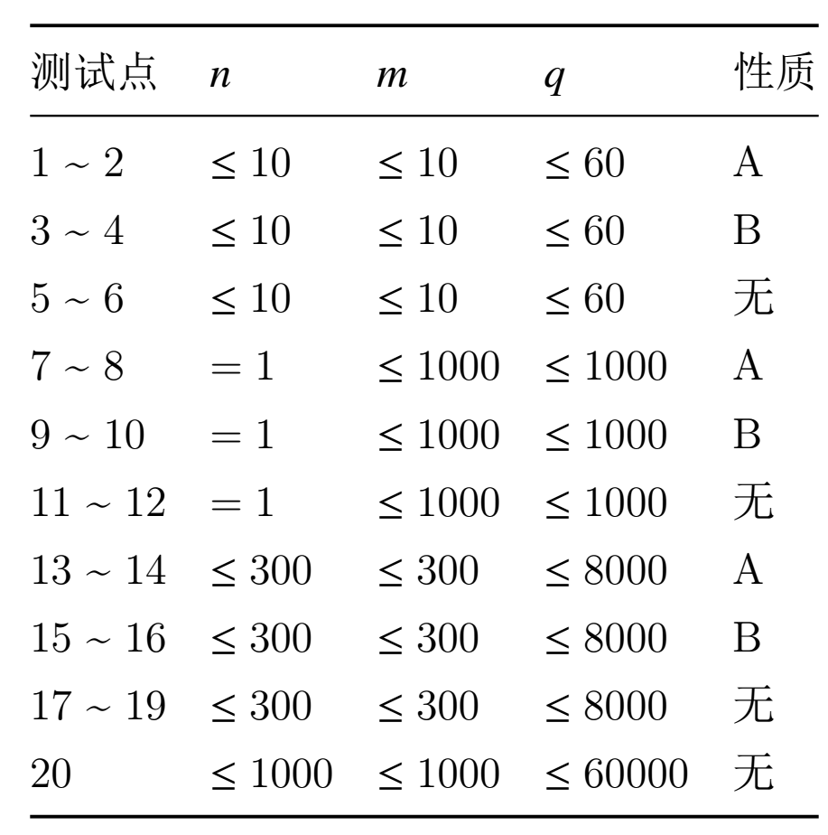
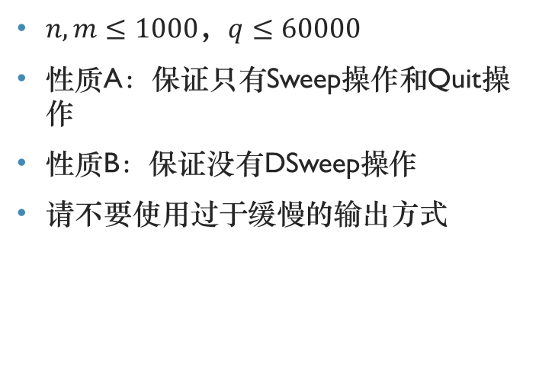
数据范围
$n, m≤1000$，$q≤60000$
性质A：保证只有Sweep操作和Quit操作
性质B：保证没有DSweep操作
请不要使用过于缓慢的输出方式
Notes:
现在我们已经过了一遍样例，基本了解了模拟这个题的操作的过程。现在我们来看一下数据范围。这道题的棋盘最大是1000*1000的，输入的操作数量最大是60000次。这说明输入规模很大，输出规模也很大，因此如果输入输出耗时太大是会超时的。

Slide 47
100分解法：模拟
记录：
每个方格的状态
剩余未探明空白方格数量
更新信息
扫雷过程：BFS
游戏结束条件：
Quit
扫雷过程中踩到雷
探明所有未探明方格
isMine：是否为地雷 swept：是否已探明 flagged：是否已插旗 surroundMines：周围地雷数量 surroundFlags：周围旗帜数量
Notes:
这道题每个人具体的做法可能都不太相同，这里我就讲一下我的做法：用一个全局数组记录棋盘上每个方格的状态，其中包括是否为地雷、是否已探明、是否已插旗、周围地雷数量、周围旗帜数量等信息。然后在执行每种操作的时候，更新相关信息。Flag操作不会发生连锁反应，直接更新相关方格的状态即可；Quit操作会直接退出；Sweep和DSweep操作的扫雷会发生连锁反应，可以用BFS来实现；所有连锁反应结束后，输出新探明方格信息。。如果踩到雷，则游戏直接失败，也结束。如果执行操作后发现已经没有未探明的方格，则游戏成功，也结束。

Slide 48
100分解法：模拟
需要注意的几点：
输入输出的细节
扫雷时如果发现周围没有雷，则除了对相邻未探明方块扫雷外，已插旗（但是插错了）的方块也需要进行扫雷（先把旗子拿掉）
如果扫雷的过程写成递归DFS，会爆栈（过不了最后一个点）
使用速度>=scanf/printf的方法进行输入输出
Notes:
需要注意以下几点：一是输入输出的细节，不要拼错单词、少加空格，等等；扫雷时发现周围没有雷时，对周围插旗的方格也要进行扫雷；扫雷的过程不要写成DFS，因为有可能会爆栈，这样就过不了最后一个点。最后关于输入输出，我自己用关闭stdin/out同步的cin/cout测试了一下，感觉速度还是太慢，所以建议还是至少要用scanf/printf来输入输出，要是自己写字符串输入转int就更快了。

Slide 49
3 多项式求和（polynomial）
太长不看版：杨辉三角+矩阵快速幂递推
Notes:
最后我们来讲一下第三题。多项式求和。

Slide 50
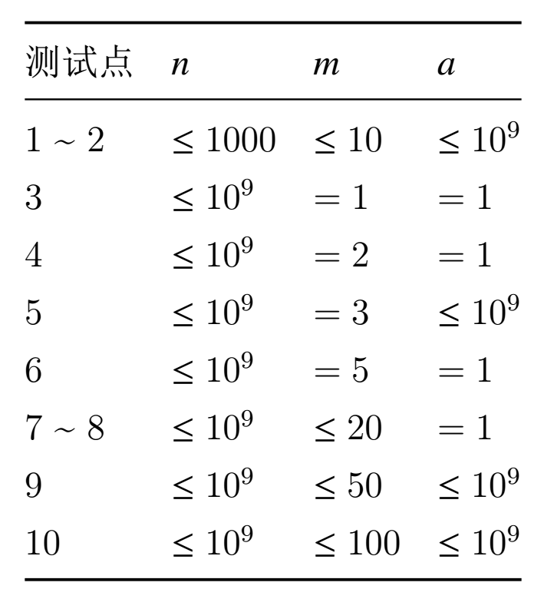
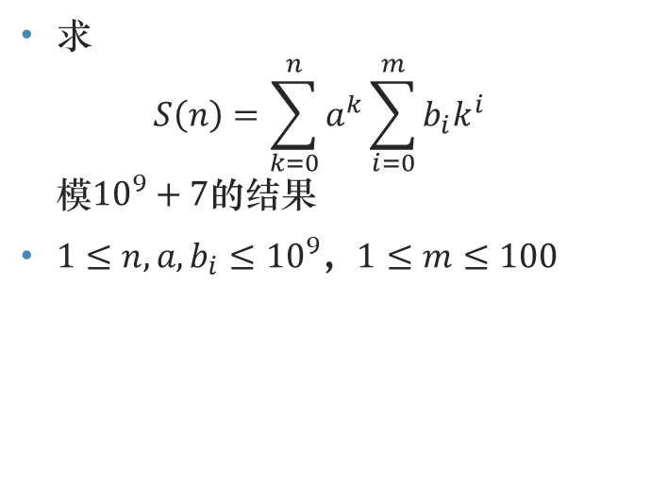
题意
求 $S\left(n\right)=\sum_{k=0}^{n}{a^{k}\sum_{i=0}^{m}{b_{i}k^{i}}}$ 模${10}^{9}+7$的结果
$1≤n, a, b_{i}≤{10}^{9}$，$1≤m≤100$
Notes:
这道题的题意非常简单。求S(n)=这个式子的和模10^9+7的结果，其中n,a,bi<=10^9，m<=100。数据范围是这样的。

Slide 51

20分解法：暴力
直接按$S(n)$的公式进行求和
$$S\left(n\right)=\sum_{k=0}^{n}{a^{k}\sum_{i=0}^{m}{b_{i}k^{i}}}$$
Notes:
我们先讲一种最简单的算法。大家看这个测试点的设置，会发现，n的范围基本都是10^9，只有前两个测试点不是，在这两个测试点中，是保证n<=1000的。这说明这两个测试点是可能用一种时间复杂度与n线性相关的算法来通过的。用一般的话来说，就是我们可以枚举k=0到n，然后对于每个k，求出式子右侧的这个部分的和。也就是直接按照S(n)的公式进行求和。

Slide 52
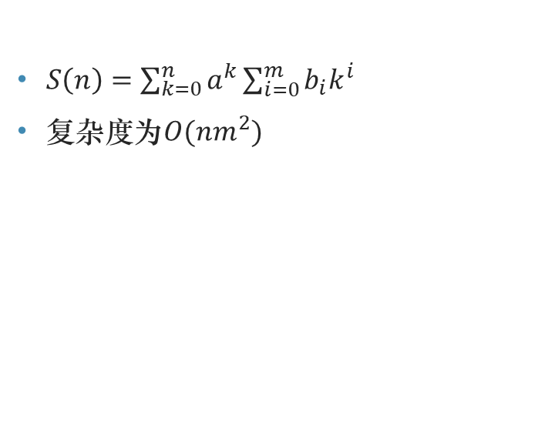
20分解法：暴力
$S\left(n\right)=\sum_{k=0}^{n}{a^{k}\sum_{i=0}^{m}{b_{i}k^{i}}}$
复杂度为$O(nm^{2})$
1 S = 0
2 for k = 0 to n
3 S1 = 0
4 for i = 0 to m
5 S1 += b[i] * k^i
6 S += a^k * S1
Notes:
算法伪代码如图。为了简单起见，没有写取模。其中循环次数是n*m，计算k^i的复杂度是O(m)，所以整个算法的复杂度是O(n*m^2)，足够通过前两个测试点。

Slide 53
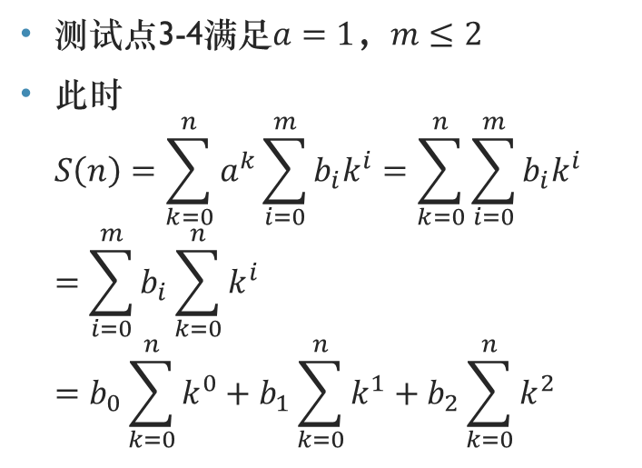
40分解法：暴力+等幂求和公式
测试点3-4满足$a=1$，$m≤2$
此时 $S\left(n\right)=\sum_{k=0}^{n}{a^{k}\sum_{i=0}^{m}{b_{i}k^{i}}}=\sum_{k=0}^{n}{\sum_{i=0}^{m}{b_{i}k^{i}}}$ $=\sum_{i=0}^{m}{b_{i}\sum_{k=0}^{n}{k^{i}}}$ $=b_{0}\sum_{k=0}^{n}{k^{0}}+b_{1}\sum_{k=0}^{n}{k^{1}}+b_{2}\sum_{k=0}^{n}{k^{2}}$
Notes:
下面我们来看一种稍微复杂一些的解法。观察测试点的分布，可以发现，3-4，6-8这五个测试点都满足a=1，其中测试点3和4还满足m<=2。在这种情况下，我们可以对S(n)进行一些变形：首先消去a，然后交换前两个sigma的求和顺序，把bi提出来，最后把最外层的i=0到m的求和号展开，于是我们得到了一个形如这样的式子：b0乘以k从0到n k的0次方，加上b1乘以k从0到n k的1次方，加上b2乘以k从0到n k的平方。大家肯定都知道这个等差数列求和公式和平方和公式，于是我们可以把这个式子写成公式形式。

Slide 54

40分解法：暴力+等幂求和公式
因此可以推导出计算公式： $S\left(n\right)=b_{0}\left(n+1\right)+b_{1}\frac{n(n+1)}{2}+b_{2}\frac{n(n+1)(2n+1)}{6}$
注意：取模和除法的顺序
乘法逆元：费马小定理/扩展欧几里得算法
1 S = 0
2 S += b[0] * (n + 1)
3 S += b[1] * n * (n + 1) / 2
4 if (2 <= m)
5 S += b[2] * n * (n + 1) (2*n + 1) / 6
Notes:
也就是，b0乘以n+1，再加上b1乘以n*(n+1)除以2，再加上b2*n*(n+1)*(2n+1)除以6。算法伪代码如图。因为直接推出了计算公式，所以这个算法的复杂度为O(1)。把这个方法和之前的暴力方法结合起来，就可以得到40分了。
不过有一点需要注意。在伪代码中，我并没有写取模的部分。为了保证结果是正确的，需要先把分母约去再取模；或者也可以先做乘法，取模，最后用费马小定理或者扩展欧几里得算法求出分母的乘法逆元，再乘上分子取模的结果，这里就不展开讲了。

Slide 55
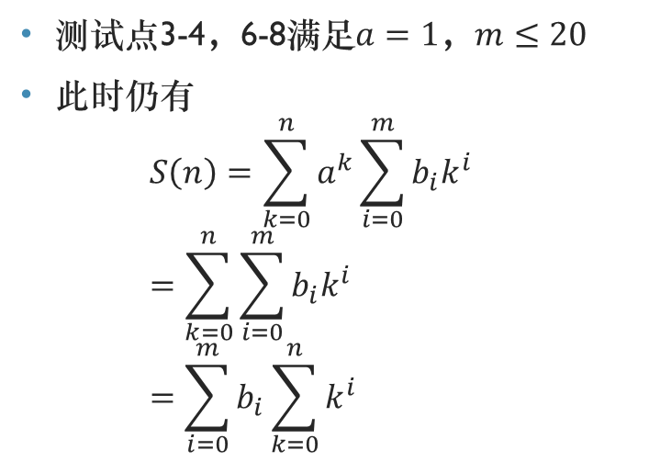
70分解法：暴力+等幂求和递推
测试点3-4，6-8满足$a=1$，$m≤20$
此时仍有 $S\left(n\right)=\sum_{k=0}^{n}{a^{k}\sum_{i=0}^{m}{b_{i}k^{i}}}$ $=\sum_{k=0}^{n}{\sum_{i=0}^{m}{b_{i}k^{i}}}$ $=\sum_{i=0}^{m}{b_{i}\sum_{k=0}^{n}{k^{i}}}$
Notes:
在上一种解法的基础上，我们接着来处理其他的a=1但m取值比较大的情况。和刚才推导的过程类似，我们仍然可以把S(n)化为bi乘上k从0到n k^i的和的一个求和。问题是，当i最大为20的时候，这个求和公式肯定会比较复杂，不太适合像刚才那样手动推导。所以不妨来寻找一种递推求等幂和结果的方法。

Slide 56
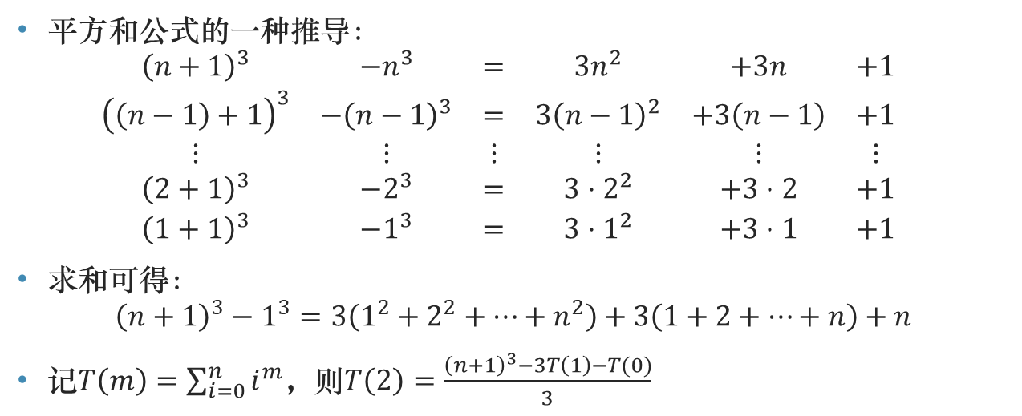
70分解法：暴力+等幂求和递推
平方和公式的一种推导： $\begin{matrix}{\left(n+1\right)}^{3} & −n^{3} & = & 3n^{2} & +3n & +1 \\ {\left(\left(n−1\right)+1\right)}^{3} & −{\left(n−1\right)}^{3} & = & 3{\left(n−1\right)}^{2} & +3\left(n−1\right) & +1 \\ ⋮ & ⋮ & ⋮ & ⋮ & ⋮ & ⋮ \\ {\left(2+1\right)}^{3} & {−2}^{3} & = & 3⋅2^{2} & +3⋅2 & +1 \\ {\left(1+1\right)}^{3} & −1^{3} & = & 3⋅1^{2} & +3⋅1 & +1\end{matrix}$
求和可得： ${\left(n+1\right)}^{3}−1^{3}=3\left(1^{2}+2^{2}+⋯+n^{2}\right)+3\left(1+2+⋯+n\right)+n$
记$T\left(m\right)=\sum_{i=0}^{n}{i^{m}}$，则$T\left(2\right)=\frac{{\left(n+1\right)}^{3}−3T\left(1\right)−T(0)}{3}$
Notes:
考虑平方和公式的一种推导过程：利用(n+1)的立方展开公式，左侧展开后得到n^3+3n^2+3n+1，减去n^3后得到3n^2+3n+1。以此类推，写出n^3-(n-1)^3的展开，(n-1)^3-(n-2)^3的展开，等等，直到2^3-1^3的展开。
然后将这n个式子进行求和，左边逐项消去，右边得到一些等幂和。记T(m)为i从0到n i^m的和，则可以得到T(2)关于T(1)和T(0)的一个递推公式。注意T(0)=n+1而不是n，因为0的0次幂是1。

Slide 57
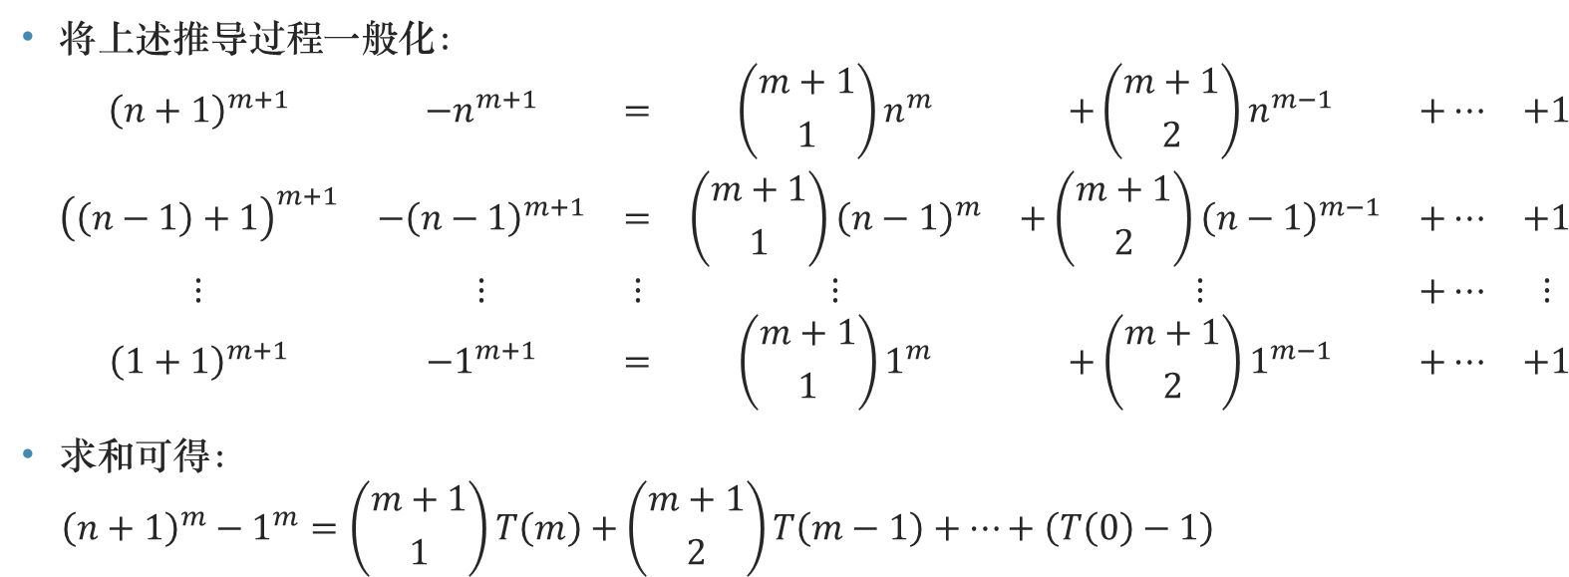
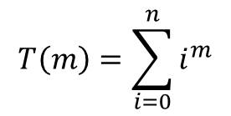
70分解法：暴力+等幂求和递推
将上述推导过程一般化： $\begin{matrix}{\left(n+1\right)}^{m+1} & −n^{m+1} & = & \left({m+1 \atop 1}\right)n^{m} & +\left({m+1 \atop 2}\right)n^{m−1} & +⋯ & +1 \\ {\left(\left(n−1\right)+1\right)}^{m+1} & −{\left(n−1\right)}^{m+1} & = & \left({m+1 \atop 1}\right){\left(n−1\right)}^{m} & +\left({m+1 \atop 2}\right){\left(n−1\right)}^{m−1} & +⋯ & +1 \\ ⋮ & ⋮ & ⋮ & ⋮ & ⋮ & +⋯ & ⋮ \\ {\left(1+1\right)}^{m+1} & −1^{m+1} & = & \left({m+1 \atop 1}\right)1^{m} & +\left({m+1 \atop 2}\right)1^{m−1} & +⋯ & +1\end{matrix}$
求和可得： ${\left(n+1\right)}^{m}−1^{m}=\left({m+1 \atop 1}\right)T\left(m\right)+\left({m+1 \atop 2}\right)T\left(m−1\right)+⋯+\left(T\left(0\right)−1\right)$
$$T\left(m\right)=\sum_{i=0}^{n}{i^{m}}$$
Notes:
将上述推导过程一般化，仍然根据(n+1)^m的展开公式写出这n个式子，并将它们进行求和，于是得到了一个包含T(0)，T(1)，……到T(m)的式子，可以根据这个式子得到T(m)关于T(m-1)到T(0)的递推式。

Slide 58
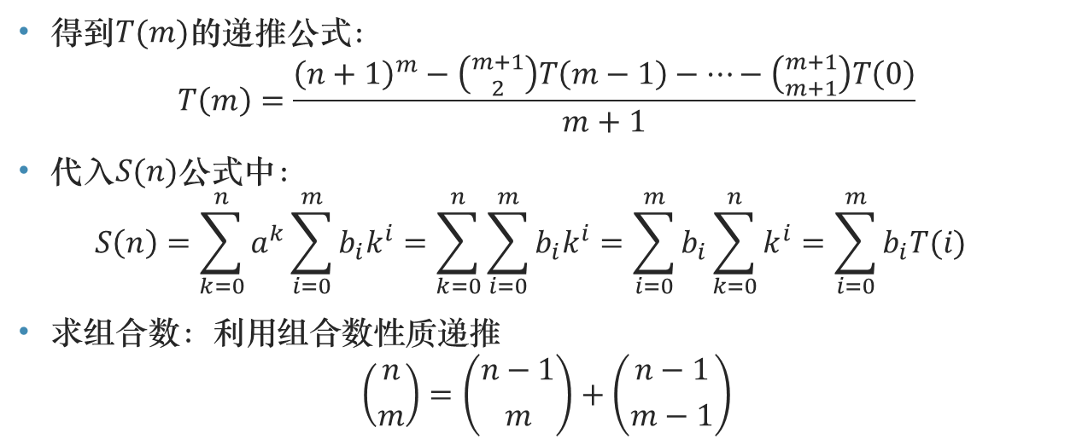
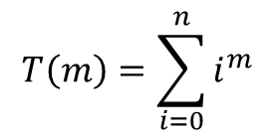
70分解法：暴力+等幂求和递推
$$T\left(m\right)=\sum_{i=0}^{n}{i^{m}}$$
得到$T(m)$的递推公式： $T\left(m\right)=\frac{{\left(n+1\right)}^{m}−\left({m+1 \atop 2}\right)T\left(m−1\right)−⋯−\left({m+1 \atop m+1}\right)T\left(0\right)}{m+1}$
代入$S(n)$公式中： $S\left(n\right)=\sum_{k=0}^{n}{a^{k}\sum_{i=0}^{m}{b_{i}k^{i}}}=\sum_{k=0}^{n}{\sum_{i=0}^{m}{b_{i}k^{i}}}=\sum_{i=0}^{m}{b_{i}\sum_{k=0}^{n}{k^{i}}}=\sum_{i=0}^{m}{b_{i}T(i)}$
求组合数：利用组合数性质递推 $\left({n \atop m}\right)=\left({n−1 \atop m}\right)+\left({n−1 \atop m−1}\right)$
Notes:
于是我们就得到了一个长这样的递推式。一个小问题是，怎么求解里面的组合数系数C_{m+1}^i？一种比较简单的方法是利用组合数性质递推，这个性质相信大家都学过，就不细讲了。以及还是要注意取模运算，这里的除m+1应该是需要用乘法逆元来做的。

Slide 59

70分解法：暴力+等幂求和递推
复杂度：$O(m^{2})$
1 T[0] = n + 1
2 for i = 1 to m
3 T[i] = (n + 1)^i
4 for j = 0 to i-1
5 T[i] -= c[i+1][j] * T[j]
6 T[i] /= i + 1
7 S = 0
8 for i = 0 to m
9 S += b[i] * T[i]
Notes:
算法的伪代码是这样的。注意里面的加、减、乘、除都是取模意义下的。为了简洁没有写求解组合数系数的过程，不过递推求解过程的复杂度是O(m^2)的。可以看出，求解T(m)的复杂度是O(m^2)。求出T(m)之后，再把它代入到S(n)的公式中进行计算。算法总的复杂度为O(m^2)。

Slide 60

80分解法：矩阵快速幂
改写$S(n)$ $S\left(n\right)=\sum_{k=0}^{n}{a^{k}\sum_{i=0}^{m}{b_{i}k^{i}}}$ $=\sum_{k=0}^{n}{\sum_{i=0}^{m}{a^{k}b_{i}k^{i}}}=\sum_{i=0}^{m}{b_{i}\sum_{k=0}^{n}{a^{k}k^{i}}}$
记$t\left(i,k\right)=a^{k}k^{i}$
记$T(i)=\sum_{k=0}^{n}{a^{k}k^{i}}=\sum_{k=0}^{n}{t(i,k)}$
$S\left(n\right)=\sum_{i=0}^{m}{b_{i}T(i)}$
Notes:
80分解法的思路和之前讲到的解法有很大的区别。它的核心内容在于寻找一个矩阵形式的递推公式，使得计算过程能够用矩阵快速幂来加速。我们首先尝试改写S(n)。记t(i, k)=a^k*k^i，则T(i)=sigma k从0到n t(i, k)，S(n)=sigma i从0到m bi*T(i)。

Slide 61


80分解法：矩阵快速幂
$t\left(i,k\right)=a^{k}k^{i}$
$T(i)=\sum_{k=0}^{n}{t(i,k)}$
$S\left(n\right)=\sum_{i=0}^{m}{b_{i}T(i)}$
$t\left(i,k+1\right)=a^{k+1}{\left(k+1\right)}^{i}$ $=a^{k+1}\left[\left({i \atop i}\right)k^{i}+\left({i \atop i−1}\right)k^{i−1}+⋯+\left({i \atop 0}\right)1\right]$ $=a\left[\left({i \atop i}\right)a^{k}k^{i}+\left({i \atop i−1}\right)a^{k}k^{i−1}+⋯+\left({i \atop 0}\right)a^{k}⋅1\right]$ $=a\left[\left({i \atop i}\right)t(i,k)+\left({i \atop i−1}\right)t(i−1,k)+⋯+\left({i \atop 0}\right)t(0,k)\right]$
Notes:
现在我们尝试来寻找一个关于t(i, k)的递推公式。考虑t(i, k+1)=a^(k+1)*(k+1)^i，把(k+1)^i展开，得到了一些类似于t(k, i)的形式，于是我们把它化成小t的形式，得到了一个t(i, k+1)关于t(0,k)到t(i, k)的递推公式。因为每个t(i, k+1)是依赖于t(从0到i的所有i, k)的，所以不妨把t(0, k), t(1, k)……t(i, k)写成一个向量。

Slide 62

80分解法：矩阵快速幂
$t\left(i,k\right)=a^{k}k^{i}$
$T(i)=\sum_{k=0}^{n}{t(i,k)}$
$S\left(n\right)=\sum_{i=0}^{m}{b_{i}T(i)}$
$t\left(i,k+1\right)=a\left[\left({i \atop i}\right)t(i,k)+\left({i \atop i−1}\right)t(i−1,k)+⋯+\left({i \atop 0}\right)t(0,k)\right]$ $\left[\begin{matrix}t(0,k+1) \\ t(1,k+1) \\ ⋮ \\ t(i,k+1)\end{matrix}\right]=\left[\begin{matrix}\left({0 \atop 0}\right)a & 0 & ⋯ & 0 \\ \left({1 \atop 0}\right)a & \left({1 \atop 1}\right)a & ⋯ & 0 \\ ⋮ & ⋮ & ⋱ & ⋮ \\ \left({i \atop 0}\right)a & \left({i \atop 1}\right)a & ⋯ & \left({i \atop i}\right)a\end{matrix}\right]\left[\begin{matrix}t(0,k) \\ t(1,k) \\ ⋮ \\ t(i,k)\end{matrix}\right]$
矩阵快速幂求$t(i,k)$
Notes:
然后我们把对应的系数填到这个矩阵里，就得到了一个t(0,k+1)到t(i,k+1)关于t(0,k)到t(i,k)的矩阵形式的递推公式。这个时候我们就可以利用矩阵快速幂来快速求出t(i, k)了。但是问题是，我们并不是要快速求t(i, k)，而是要快速求T(i)。所以我们把这个矩阵和这个向量改造一下。

Slide 63


80分解法：矩阵快速幂
$t\left(i,k\right)=a^{k}k^{i}$
$T(i)=\sum_{k=0}^{n}{t(i,k)}$
$S\left(n\right)=\sum_{i=0}^{m}{b_{i}T(i)}$
把矩阵改造一下 $\left[\begin{matrix}t(0,k+1) \\ t(1,k+1) \\ ⋮ \\ \begin{aligned}t(i,k+1) \\ \sum_{k^{′}=0}^{k}{t(i,k^{′})}\end{aligned}\end{matrix}\right]=\left[\begin{matrix}\left({0 \atop 0}\right)a & 0 & ⋯ & 0 & 0 \\ \left({1 \atop 0}\right)a & \left({1 \atop 1}\right)a & ⋯ & 0 & 0 \\ ⋮ & ⋮ & ⋱ & ⋮ & 0 \\ \left({i \atop 0}\right)a & \left({i \atop 1}\right)a & ⋯ & \left({i \atop i}\right)a & 0 \\ 0 & 0 & ⋯ & 1 & 1\end{matrix}\right]\left[\begin{matrix}t(0,k) \\ t(1,k) \\ ⋮ \\ \begin{aligned}t(i,k) \\ \sum_{k^{′}=0}^{k−1}{t(i,k^{′})}\end{aligned}\end{matrix}\right]$
$$T(i)=$$
Notes:
因为我们需要的T(i)是k从0到n t(i, k)的和，所以不妨在这个向量后面加上一行，让它表示之前已经算出的所有t(i, k)的和。矩阵也做一下相应的改造。于是我们得到了一个用矩阵快速幂计算T(i)的方法。t的初始条件是1和若干个0.需要求n+1次。

Slide 64

80分解法：矩阵快速幂
$t\left(i,k\right)=a^{k}k^{i}$
$T(i)=\sum_{k=0}^{n}{t(i,k)}$
$S\left(n\right)=\sum_{i=0}^{m}{b_{i}T(i)}$
复杂度：$O\left(m^{4}\log{n}\right)$
1 S = 0
2 for i = 0 to m
3 A = [c[0][0]*a, 0, ..., 0, 0;
4 c[1][0]*a, c[1][1]*a, ..., 0, 0;
5 ..., ..., ..., 0, 0;
6 c[i][0]*a, c[i][1]*a, ..., c[i][i]*a, 0;
7 0, 0, ..., 1, 1]
8 t = [1; 0; ...; 0; 0]
9 A = quick_pow(A, n+1)
10 t = A * t
11 S += b[i] * t[i+1]
Notes:
这个算法中，矩阵快速幂的复杂度是O(m^3 * log(n))，外层循环长度为m，所以总的复杂度是O(m^4*log(n))，可以通过80分的测试点。

Slide 65

100分解法：改进的矩阵快速幂
$t\left(i,k\right)=a^{k}k^{i}$
$T(i)=\sum_{k=0}^{n}{t(i,k)}$
$S\left(n\right)=\sum_{i=0}^{m}{b_{i}T(i)}$
$t\left(0,0\right), t\left(1,0\right), ⋯, t\left(i, 0\right)$
$t\left(0,1\right), t\left(1, 1\right), ⋯,t\left(i,1\right)$
……
$t\left(0,k\right), t\left(1, k\right), ⋯,t\left(i,k\right)$ $S\left(n\right)=\sum_{i=0}^{m}{b_{i}T(i)}=\sum_{i=0}^{m}{b_{i}\sum_{k=0}^{n}{t(i,k)}}=\sum_{i=0}^{m}{\sum_{k=0}^{n}{b_{i}t(i,k)}}$
Notes:
100分解法是在80分解法上进行改进的结果。考虑一下我们刚才是怎么计算t(i, k)的。事实上，为了算出一个t(i, k)，我们把所有参数比它小的t(i,k)都算了一遍。每次计算T(i)的时候，都需要这么算。显然有很多t(i, k)算重复了。我们把S(n)重新展开成一个和t(i, k)相关的式子，然后把刚才得到的矩阵再修改一下。

Slide 66


100分解法：改进的矩阵快速幂
$t\left(i,k\right)=a^{k}k^{i}$
$S\left(n\right)=\sum_{i=0}^{m}{\sum_{k=0}^{n}{b_{i}t(i,k)}}$
把矩阵再改造一下 $\left[\begin{matrix}t(0,k+1) \\ t(1,k+1) \\ ⋮ \\ \begin{aligned}t(m,k+1) \\ \sum_{i=0}^{m}{\sum_{k^{′}=0}^{k}{b_{i}t(i,k^{′})}}\end{aligned}\end{matrix}\right]=\left[\begin{matrix}\left({0 \atop 0}\right)a & 0 & ⋯ & 0 & 0 \\ \left({1 \atop 0}\right)a & \left({1 \atop 1}\right)a & ⋯ & 0 & 0 \\ ⋮ & ⋮ & ⋱ & ⋮ & 0 \\ \left({m \atop 0}\right)a & \left({m \atop 1}\right)a & ⋯ & \left({m \atop m}\right)a & 0 \\ b_{0} & b_{1} & ⋯ & b_{m} & 1\end{matrix}\right]\left[\begin{matrix}t(0,k) \\ t(1,k) \\ ⋮ \\ \begin{aligned}t(m,k) \\ \sum_{i=0}^{m}{\sum_{k^{′}=0}^{k−1}{b_{i}t(i,k^{′})}}\end{aligned}\end{matrix}\right]$
Notes:
我们改造一下刚才的矩阵，把下面一行改成b0到bm和1，向量的最后一行改成i从0到m，k’从0到k-1 bi*t(i, k’)的和，也就是S(k-1)。这样，我们就可以通过矩阵快速幂的方法，直接求出S(n)了。t的初始条件还是1和若干个0. 需要求n+1次。

Slide 67

100分解法：改进的矩阵快速幂
$t\left(i,k\right)=a^{k}k^{i}$
$S\left(n\right)=\sum_{i=0}^{m}{\sum_{k=0}^{n}{b_{i}t(i,k)}}$
复杂度：$O(m^{3}\log{n})$
1 A = [c[0][0]*a, 0, ..., 0, 0;
2 c[1][0]*a, c[1][1]*a, ..., 0, 0;
3 ..., ..., ..., 0, 0;
4 c[m][0]*a, c[m][1]*a, ..., c[m][m]*a, 0;
5 b[0], b[1], ..., b[m], 1]
6 t = [1; 0; ...; 0; 0]
7 A = quick_pow(A, n+1)
8 t = A * t
9 S = t[m+1]
Notes:
伪代码是这样的。快速幂的复杂度为O(m^3 log(n))，这也是整个算法的复杂度。这

Slide 68
参考文献
扫雷截图来自http://minesweeperonline.com/

